Slide 1

第三章 函数的概念与性质
3.1.1 函数的概念
高中数学/人教A版/必修一

Slide 2
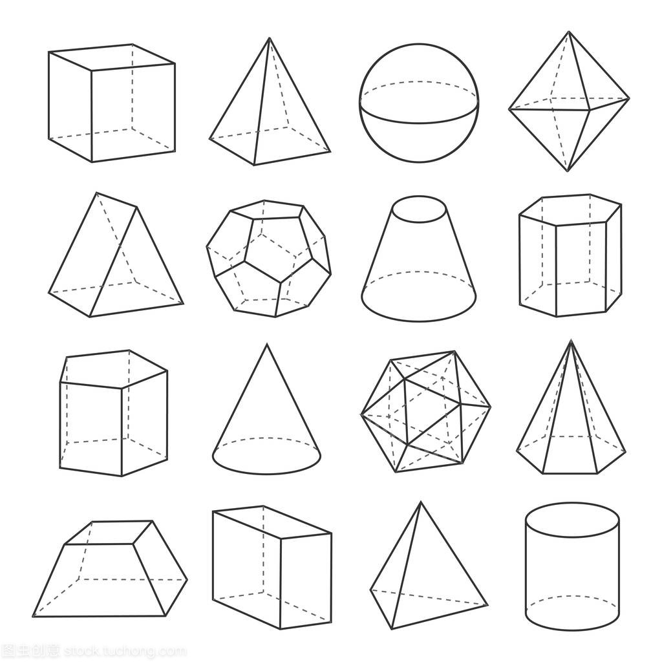
3.1.1 函数的概念
思维篇
素养篇
知识篇

Slide 3
客观世界中有各种各样的运动变化现象．
例如，天宫二号在发射过程中，离发射点的距离随时间的变化而变化；一个装满水的蓄水池在使用过程中，水面高度随时间的变化而不断降低；我国高速铁路营业里程逐年增加，已突破２万公里……
所有这些都表现为变量间的对应关系，这种关系常常可用函数模型来描述， 并且通过研究函数模型就可以把握相应的运动变化规律．

Slide 4
在初中我们已经接触过函数的概念，知道函数是刻画变量之间对应关系的数学模型和工具.
初中所学的函数的概念:
在一个变化过程中有两个变量x和y，如果对于x的每一个值，y都有唯一的值与它对应.那么就说y是x的函数，其中x叫做自变量.

Slide 5
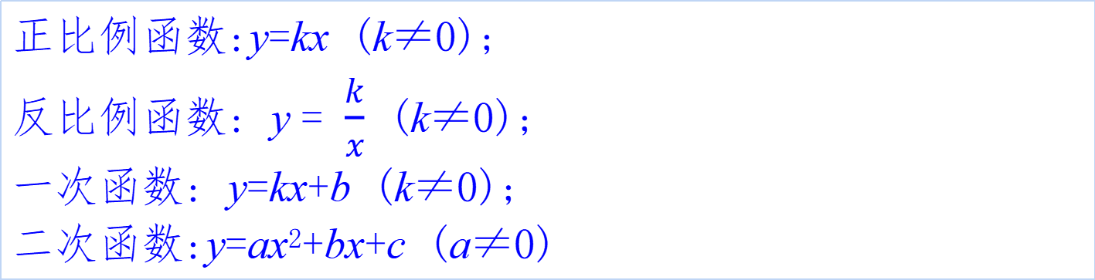
初中已经学过的函数:
正比例函数:y=kx (k≠0);
反比例函数: y = $$\frac{k}{x}$$ (k≠0);
一次函数: y=kx+b (k≠0);
二次函数:y=ax²+bx+c (a≠0)
然而，客观世界纷繁复杂，变量之间的函数模型远不止这些，复杂程度也不是初中的函数定义所能涵盖的.

Slide 6
1
现实中的有关问题
先分析以下问题：
问题１ 某“复兴号”高速列车加速到350km/h后保持匀速运行半小时．这段时间内，列车行进的路程S(单位：km)与运行时间t(单位：h)的关系可以表示为: S＝350t ①
这里S和t是两个变量，而且对于t的每一个确定的值，S都有唯一确定的值与之对应，所以S是t的函数．
t的变化范围:A₁＝｛t｜0≤t≤0.5｝，
S的变化范围:B_{１}＝｛S｜0≤S≤175｝．
对于A_{１}中任一t，按照①，B_{１}中都有唯一确定的S和它对应.

Slide 7
1
现实中的有关问题
问题2 某电气维修公司要求工人每周工作至少1天，至多不超过6天．如果公司确定的工资标准是每人每天350元，而且每周付一次工资，那么你认为该怎样确定一个工人每周的工资？
显然，工资w 是一周工作天数d 的函数，其对应关系是
w＝350d ②
d的变化范围:A₂＝{1, 2, 3, 4, 5, 6}，
w的变化范围:B₂＝{350, 700, 1050, 1400, 1750, 2100}．
对于A₂中任一d，按照②，B₂中都有唯一确定的w和它对应.

Slide 8
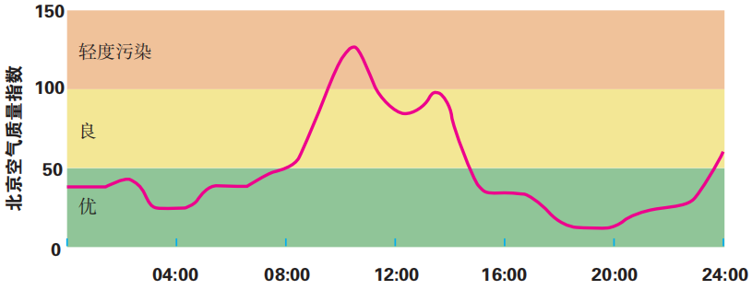
1
现实中的有关问题
问题3 图1是北京市2016年11月23日的空气质量指数变化图．
如何根据该图确定这一天内任一时刻tｈ的空气质量指数的值I？
图1
t的变化范围:A₃＝{t｜0≤t≤24}，
I的变化范围:B₃＝{I｜0＜I＜150}．
对于A₃中任一t，按照图1，B₃中都有唯一确定的I和它对应.

Slide 9
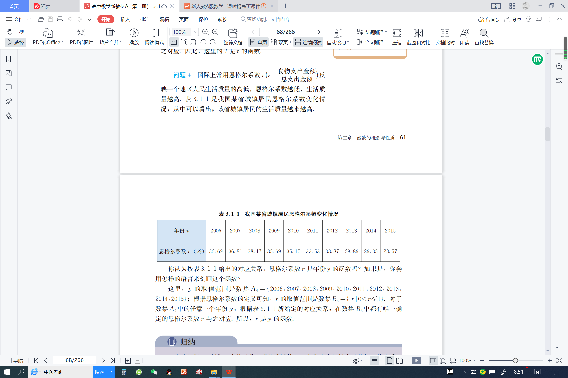
1
现实中的有关问题
问题4 国际上常用恩格尔系数r(r＝食物支出金额/总支出金额)反映一个地区人民生活质量的高低，恩格尔系数越低，生活质量越高．表1是我国某省城镇居民恩格尔系数变化情况，从中可以看出，该省城镇居民的生活质量越来越高．
年份y的范围:A₄＝{2006，2007，…，2015}，
系数r的范围:B₄＝{r｜0＜r≤1}．
对于A₄中任一y，按照表1，B₄中都有唯一确定的r和它对应.

Slide 10
2
函数的概念
上述问题１～问题４中的函数有哪些不同点和共同特征？
不同点：
问题1和问题2是用解析式刻画变量之间的对应关系，
问题3是用图象刻画变量之间的对应关系，
问题4是用表格刻画变量之间的对应关系.
共同特征：
(１)都包含两个非空数集，用A，B来表示；
(２)都有一个对应关系；
(３)尽管对应关系表示方法不同，但它们都有如下特性：对于数集A中的任意一个数x，按照对应关系，在数集B中都有唯一确定的数y和它对应.

Slide 11
2
函数的概念
除解析式、图象、表格外，还有其他表示对应关系的方法．为了表示方便， 我们引进符号f 统一表示对应关系．
数学抽象
一般地，设A，B是非空的实数集，如果对于集合A 中的任意一个数x，按照某种确定的对应关系 f ，在集合B中都有唯一确定的数y 和它对应，那么就称 f ：A→B为从集合A到集合B的一个函数，记作: y＝f(x)，x∈A ．
其中，x叫做自变量，x的取值范围A叫做函数的定义域；
与x的值相对应的y值叫做函数值，函数值的集合{f(x)｜x∈A}叫做函数的值域. 值域是数集B的子集.

Slide 12
2
函数的概念
函数 | 对应关系 | 定义域 | 值域
正比例函数
反比例函数
一次函数
二次函数
R
R
R
R
R
请你说出问题1～问题4中各函数的定义域和值域.

Slide 13
练一练
1.问题1与问题2抽象出的是同一个函数吗？为什么？
2.请你为函数解析式y＝x(10-x)构建一个问题情境.

Slide 14
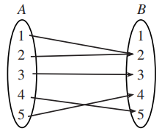
练一练
3.集合A，B与对应关系f 如下图所示：
f ：A→B是否为从集合A 到集合B的函数？如果是，那么定义域、值域与对应关系各是什么？

Slide 15
3
区间的概念
设a，b是两个实数，而且a<b.我们规定：
1) 满足不等式a≤x≤b的实数x的集合叫做闭区间，
表示为_______.
[a , b]
2) 满足不等式a<x<b的实数x的集合叫做开区间，
表示为_______.
(a , b)
3) 满足不等式a≤x<b或a<x≤b的实数x的集合叫做半开半
闭区间，分别表示为_________________，
[a，b），（a，b]
实数a与b
这里的_________都叫做相应区间的端点.

Slide 16
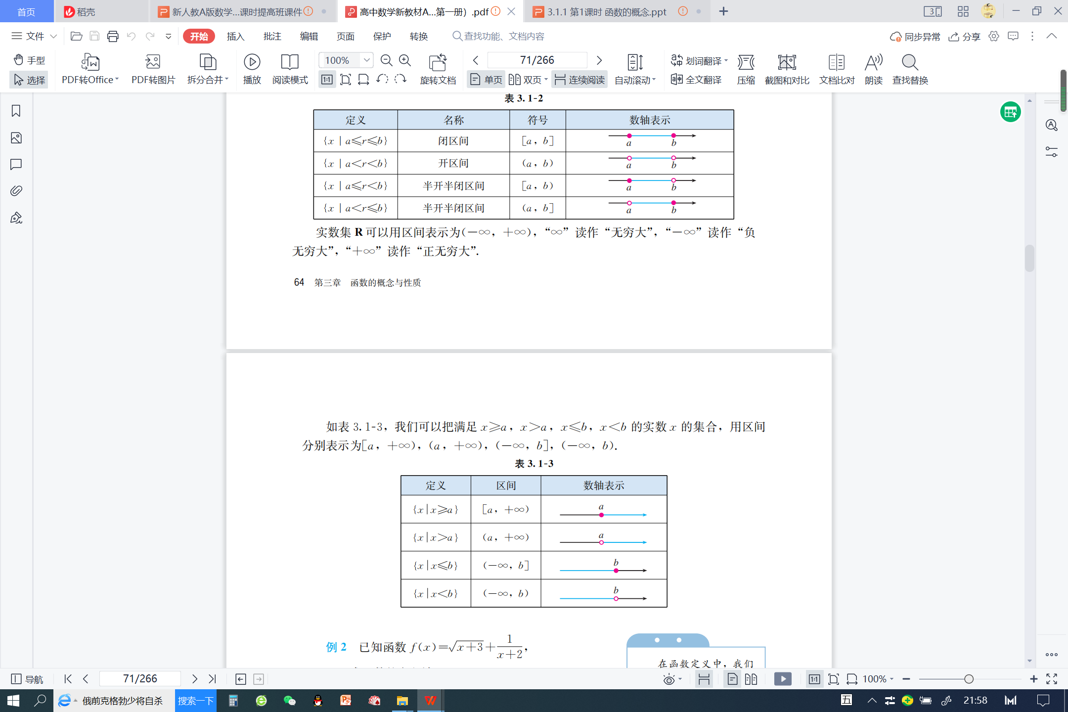
3
区间的概念

Slide 17
练一练
试用区间表示下列实数集:
[5 , 6)
（1）{x|5≤x<6}
（2）{x|x≥9}
（3）{x|x≤-1}∩{x|-5≤x<2}
（4）{x|x<-9}∪{x|9<x<20}

Slide 18
3.1.1 函数的概念
思维篇
素养篇
知识篇

Slide 19
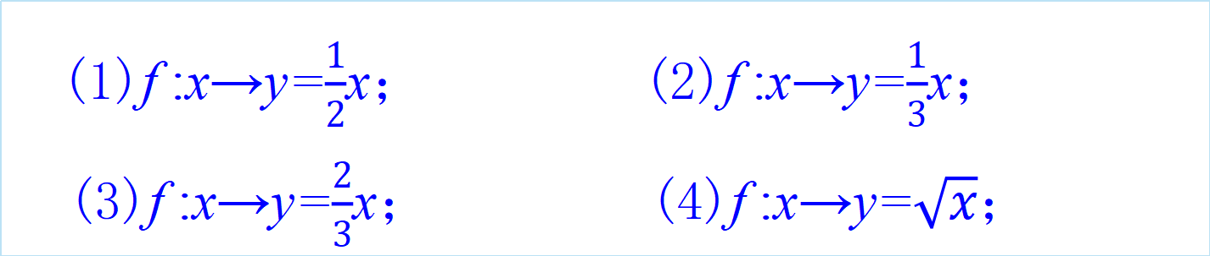
1.已知集合A={x|0≤x≤4},B={y|0≤y≤2},下列
从A到B的各对应关系不是函数的是 .
核心素养 之 数据分析 + 逻辑推理
问
题
(1)f :x→y=$$\frac{1}{2}$$x； (2)f :x→y=$$\frac{1}{3}$$x；
(3)f :x→y=$$\frac{2}{3}$$x； (4)f :x→y=$$\sqrt{x}$$；
答案
（3） （注意：（2）是函数，值域是B的真子集）
方
法
总结
严格对照函数定义逐一判断. 值域可以是B，也可以是B的真子集.

Slide 20
2.已知A={1，2，3，k}, B={4，7，a⁴，a²+3a}，
a∈N*，k∈N*，x∈A，y∈B， f: x→y=3x+1是从
定义域A到值域B的一个函数，则a+k= .
核心素养 之 逻辑推理 + 数据分析
问
题
1→4，2→7，3→10，若a⁴=10, 与a∈N*不符！故a²+3a=10,解得a=2；从而3k+1=a⁴=16, k=5. 所以a+k=7
分
析
本题中的对应关系决定了k对应的元素不能是4，7，10，故只能是16.
方
法
总结

Slide 21
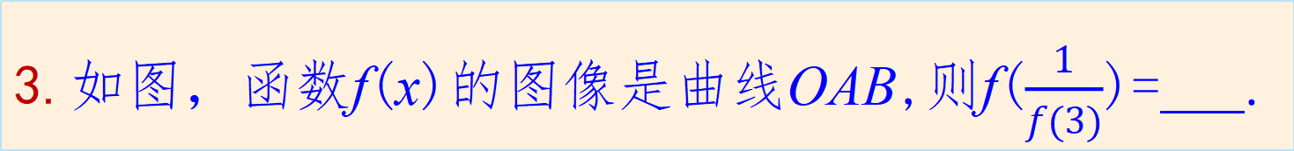
问
题
3.如图，函数f(x)的图像是曲线OAB,则f($$\frac{1}{f(3)}$$)= .
核心素养 之 直观想象 + 数据分析
y
2
A
B
1
x
0
1
3
答案
2
方
法
由函数图像知f(3)=1, f(1)=2 .

Slide 22
4.已知两个函数f (x)和g(x)的定义如下表：
核心素养 之 数据分析 + 逻辑推理
问
题
x | 1 | 2 | 3
f(x) | 2 | 3 | 1
x | 1 | 2 | 3
g(x) | 3 | 2 | 1
则方程g(f(x))＝x的解集为 .
答案
{ 3 }
方
法
g(f(1))＝2≠1 ; g(f(2))＝1≠2 ; g(f(3))＝3 .

Slide 23
5.下列可作为函数y= f (x)的图象的是（ ）
Ｄ
核心素养 之 直观想象 + 逻辑推理
y
y
y
y
问
题
O
x
O
x
x
O
x
O
Ａ Ｂ Ｃ Ｄ
分
析
选D； 只有D符合函数定义
方
法
总结
一个自变量的值对应两个或多个因变量的值，都不符合函数定义.

Slide 24
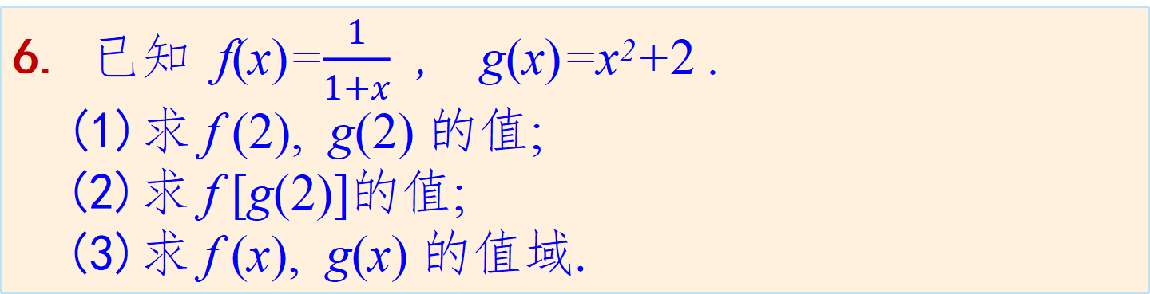
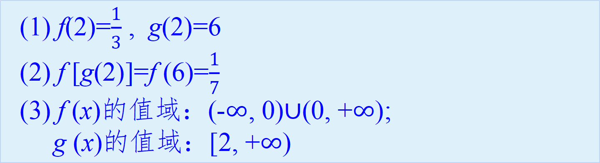
6. 已知 f(x)=$$\frac{1}{1+x}$$ , g(x)=x²+2 .
(1)求 f (2), g(2) 的值;
(2)求 f [g(2)]的值;
(3)求 f (x), g(x) 的值域.
问
题
核心素养 之 数学抽象 + 数学建模
(1) f(2)=$$\frac{1}{3}$$ , g(2)=6
(2) f [g(2)]=f (6)=$$\frac{1}{7}$$
(3) f (x)的值域：(-$$∞$$, 0)$$∪$$(0, +$$∞$$);
g (x)的值域：[2, +$$∞$$)
解
答
方
法
总结
第(2)题出现了复合函数值问题，求解时本着先内后外的顺序； 求分式函数值域，可数形结合； 求二次函数值域，可依据完全平方的非负性.

Slide 25
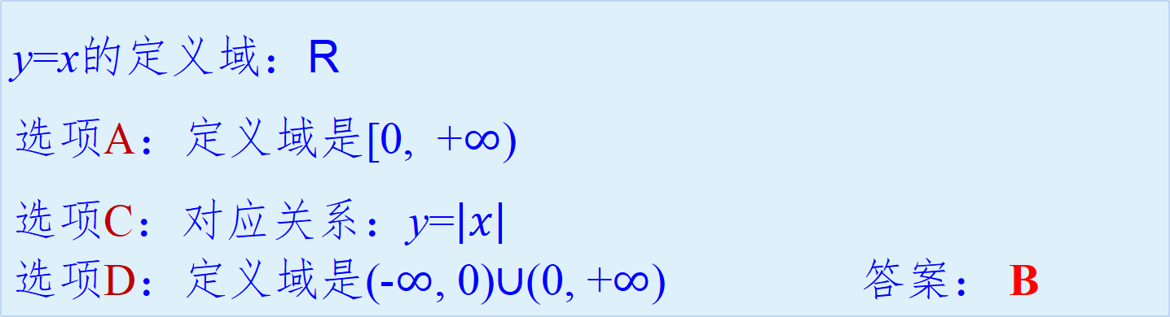
7. 下列函数中哪个与函数 y = x 相等( )
问
题
核心素养 之 数据分析
A. B.
C. D.
y=x的定义域：R
选项A：定义域是[0, +$$∞$$)
选项C：对应关系：y=$$\left|x\right|$$
选项D：定义域是(-$$∞$$, 0)$$∪$$(0, +$$∞$$) 答案： B
解
析
方
法
总结
(1)变形后局部可用基本不等式； (2)与 (3)根据和或积的
结构特征，可先配凑，再用基本不等式.

Slide 26
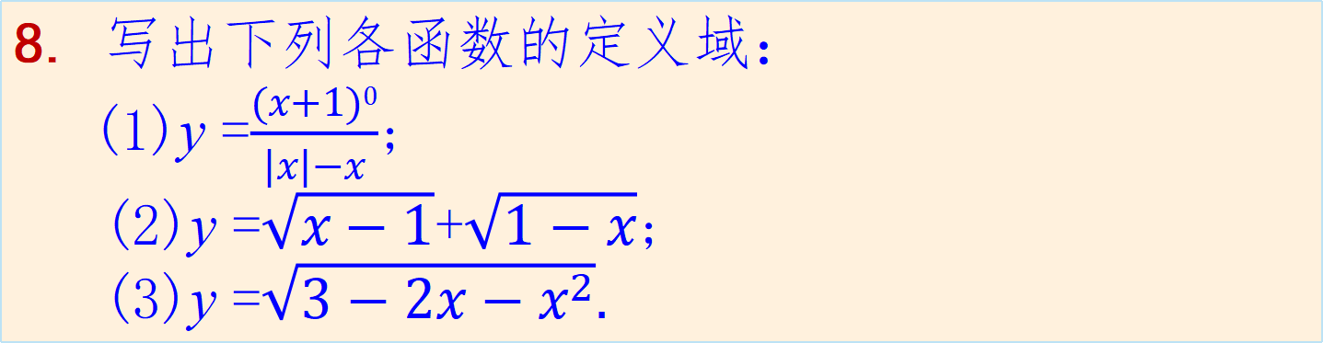
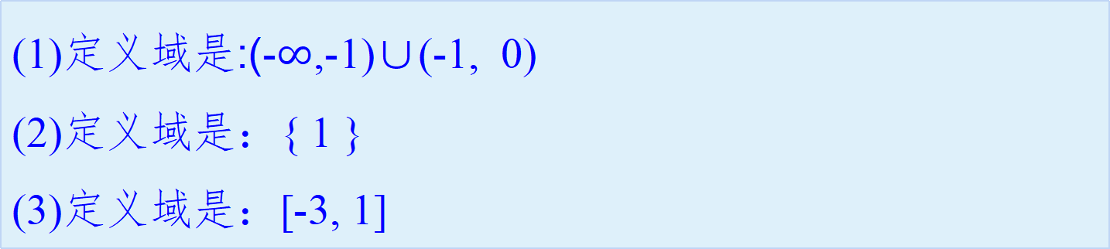
8. 写出下列各函数的定义域：
(1)y =$$\frac{(x+1)0}{\left|x\right|−x}$$;
(2)y =$$\sqrt{x−1}$$+$$\sqrt{1−x}$$;
(3)y =$$\sqrt{3−2x−x^{2}}$$.
问
题
核心素养 之 数据分析
(1)定义域是:(-$$∞$$,-1)∪(-1, 0)
(2)定义域是：{ 1 }
(3)定义域是：[-3, 1]
解
析
a⁰要求a≠0; 分母不为零；开偶次方时被开方数非负；对于实际问题，自变量的值要使得实际问题有意义.
方
法
总结

Slide 27
3.1.1 函数的概念
思维篇
素养篇
知识篇

Slide 28
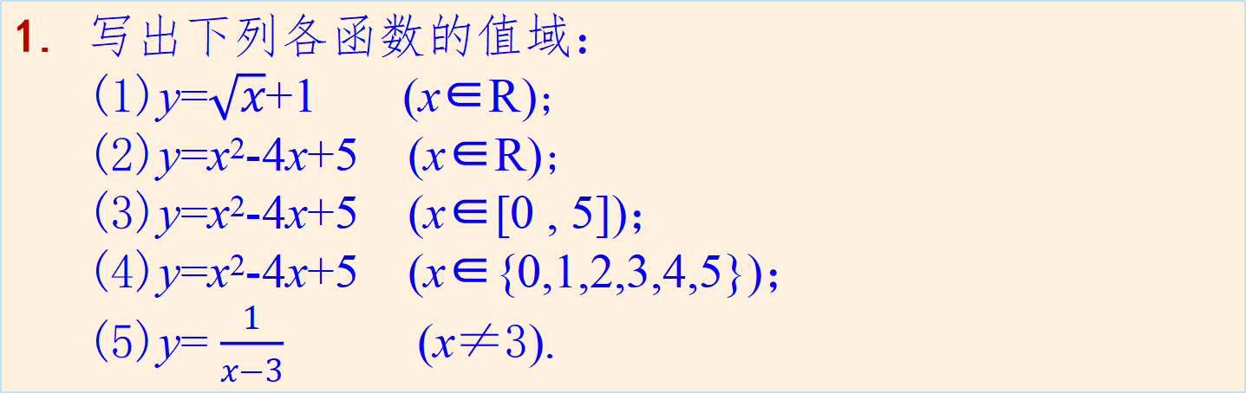
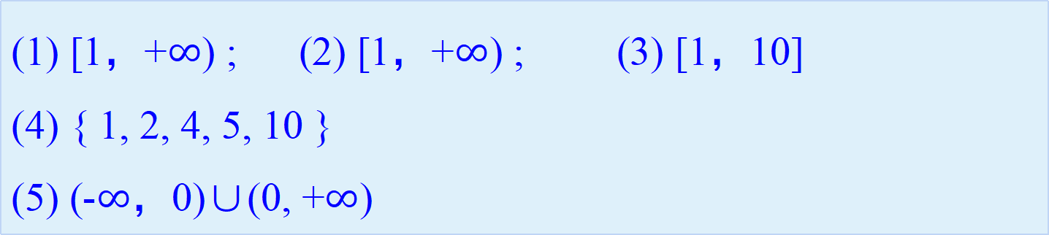
1. 写出下列各函数的值域：
(1)y=$$\sqrt{x}$$+1 (x∈R);
(2)y=x²-4x+5 (x∈R);
(3)y=x²-4x+5 (x∈[0 , 5])；
(4)y=x²-4x+5 (x∈{0,1,2,3,4,5})；
(5)y= $$\frac{1}{x−3}$$ (x≠3).
问
题
数学思想 之 数形结合 + 函数思想
(1) [1，+$$∞$$) ; (2) [1，+$$∞$$) ; (3) [1，10]
(4) { 1, 2, 4, 5, 10 }
(5) (-$$∞$$，0)∪(0, +$$∞$$)
解
析
方
法
总结
1.要注意定义域对值域的影响；
2. 分式函数图像可以由反比例函数的图像左右平移得到.

Slide 29
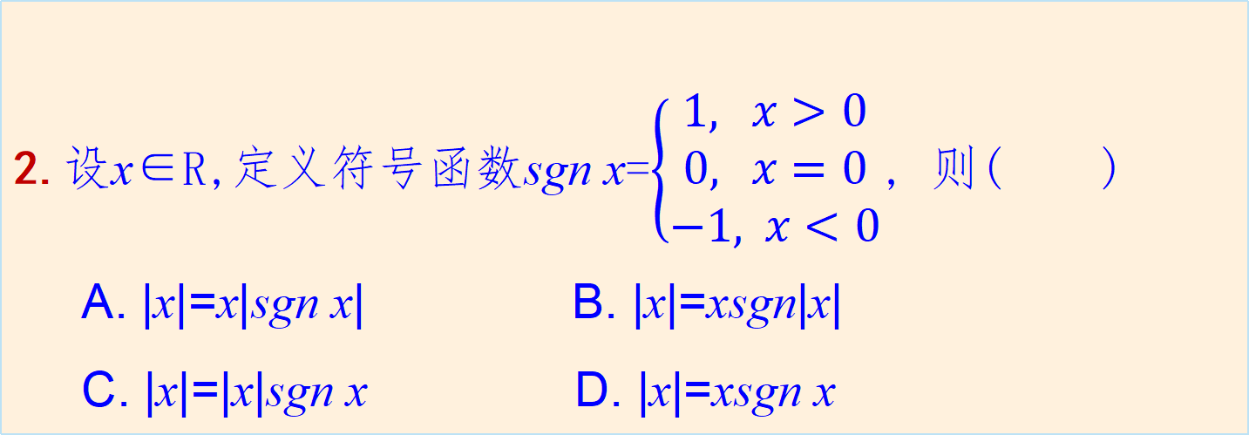
2.设x∈R,定义符号函数sgn x=$$\left\{\begin{aligned}1, x>0 \\ 0, x=0 \\ −1, x<0\end{aligned}\right.$$, 则( )
A. |x|=x|sgn x| B. |x|=xsgn|x|
C. |x|=|x|sgn x D. |x|=xsgn x
数学思想 之 分类讨论
问
题
答
案
选D 对照定义一一排查
方
法
总结
在数轴上看，绝对值包含两个方面的信息，一是离原点的远近，二是在原点的非左侧.

Slide 30
课堂小结
一、本节课学习的新知识
函数的概念
函数的定义域
函数的值域
区间的概念

Slide 31
课堂小结
二、本节课提升的核心素养
数据分析
逻辑推理
数学抽象

Slide 32
课堂小结
三、本节课训练的数学思想方法
极端思想
配凑思想
转化与化归

Slide 33
01
基础作业： .
作业
02
能力作业： .
03
拓展延伸：（选做）

Slide 34
给授课教师的建议：
1. 素养篇与思维篇中的问题，建议以学生分析为主，由
学生思考、探究、讨论，得出解决方案，教师适时点
拨即可;
2. 原PPT上的“分析”文本框内容，仅供教师参考，上
课前建议删除，使问题解决的过程得以原生态呈现.
（本页可以删了！）

